Slide 1

Día, Fecha: | Viernes 20/02/2026
Hora de inicio: | 17:20
0774 – Sistemas de Bases de Datos 1 Sección “N” LABORATORIO
Heinz Ricardo Gómez Galindo

Slide 2

Normalización Parte 1
Sistemas de Bases de Datos 1
Escuela de Ingenieria de Ciencias Y Sistemas Facultad de Ingenieria
Universidad de San Carlos de Guatemala

Slide 3



Primera Formal Normal
Segunda Forma Normal
Tipos de datos
Creación de tablas
Gestión de tablas

Slide 4
COMPETENCIA(S) QUE DESARROLLAREMOS
Aplica conceptos de la teoría relacional conviertiendo los requerimientos funciones en tablas normalizadas con el fin de crear sistemas de almacenamiento que garanticen integridad, consistencia y eficiencia de los datos.
Diseña modelos de bases de datos utilizando diagramas entidad-relación y normalización para garantizar integridad, consistencia y eficiencia en el acceso a
los datos

Slide 5



Sistemas de Bases de Datos 1
Una serie de pasos que se realizan para lograr un diseño de base de datos que permita un acceso y almacenamiento eficientes de los datos en una base de datos relacional.
Estos pasos reducen la redundancia de datos y las posibilidades de que los datos pasen a ser inconsistentes.
Redundancia: algo que es innecesariamente repetitivo

Slide 6

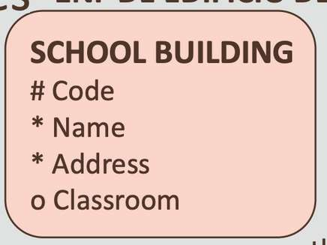
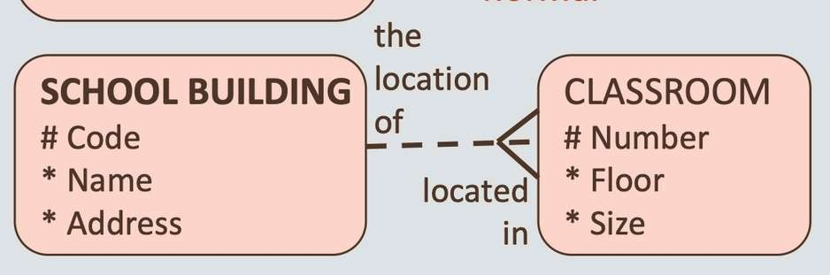
Primer Forma Normal (1NF)
Sistemas de Base de Datos 1
Necesita que no existan atributos de varios valores
El atributo Classroom tendrá varios valores
Si un atributo tiene varios valores, creamos una entidad adicional y la relacionamos con la entidad original con una relación 1:M
Esta entidad no está en el primer formato normal

Slide 7
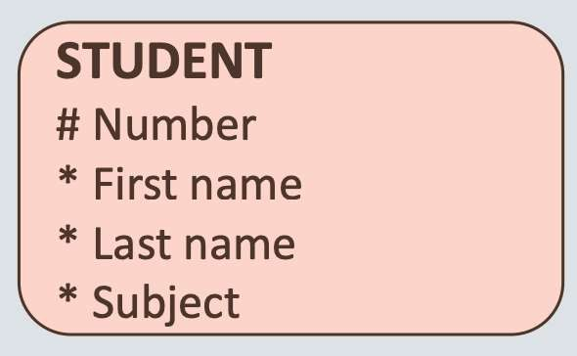
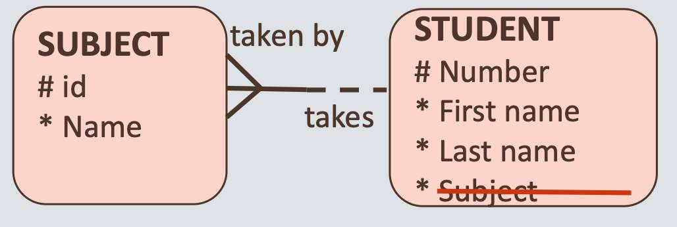
Primer Forma Normal (1NF)
Sistemas de Base de Datos 1
Ejemplo 1

Slide 8
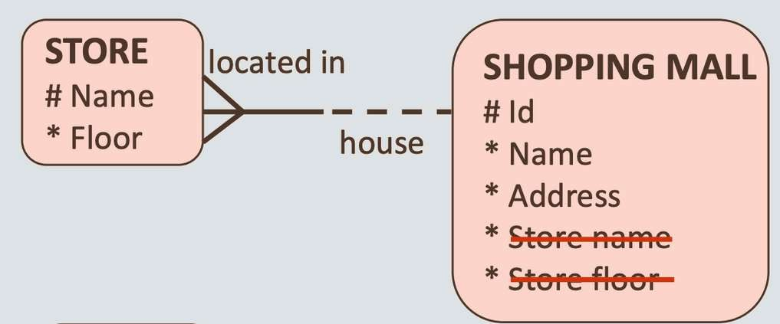
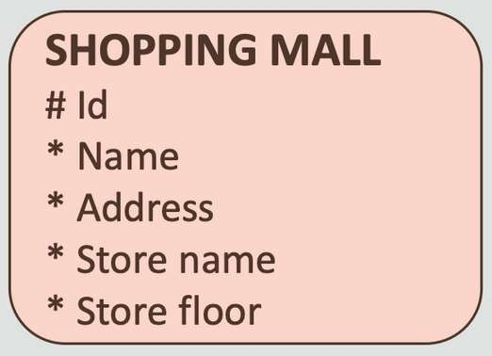
Primer Forma Normal (1NF)
Sistemas de Base de Datos 1
Ejemplo 2

Slide 9
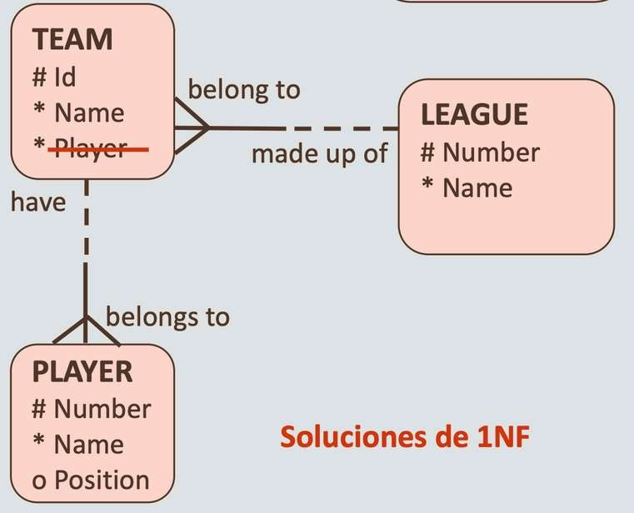
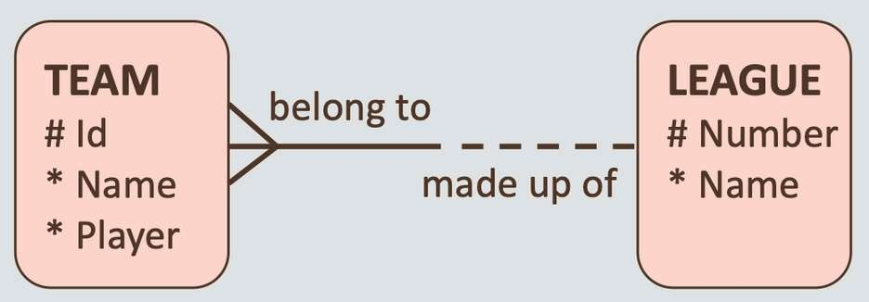
Primer Forma Normal (1NF)
Sistemas de Base de Datos 1
Ejemplo 3

Slide 10
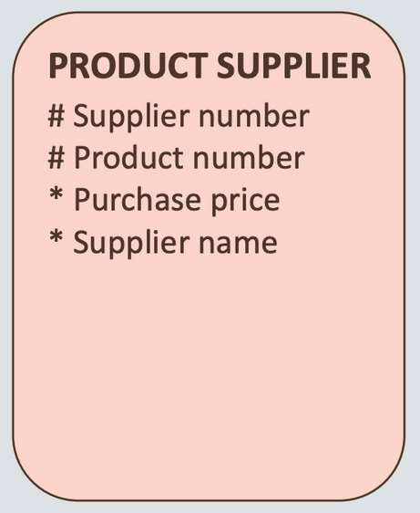
Segunda Forma Normal (1NF)
Sistemas de Base de Datos 1
Necesita que cualquier atributo que no sea ID dependa de todo el ID
El ID es un ID compuesto que consta del número de proveedor y el número de producto
Si un proveedor proporciona 5 productos diferentes y, a continuación, se crean 5 instancias distintas
¿Qué sucede si el nombre de proveedor cambia?
El nombre de proveedor se tendrá que cambiar en 5 instancias distintas

Slide 11
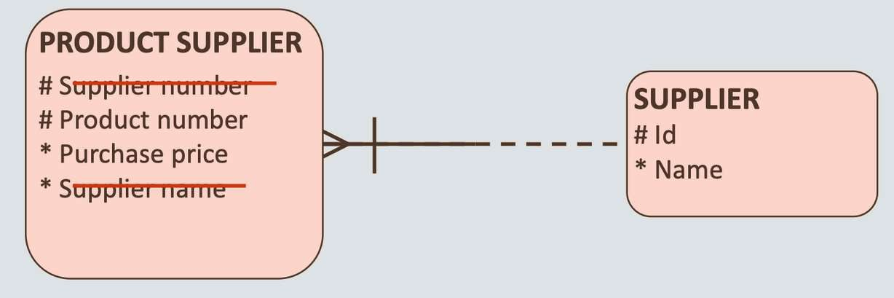
Segunda Forma Normal (1NF)
Sistemas de Base de Datos 1
Necesita que cualquier atributo que no sea ID dependa de todo el ID

Slide 12



Slide 13


Database Programming with SQL
13-2
Uso de Tipos de Dato
Copyright © 2020, Oracle y/o sus filiales. Todos los derechos reservados.

Slide 14
Visión General de Tipo de Dato
Cada valor manipulado por Oracle tiene un tipo de dato
El tipo de dato de un valor asocia un juego fijo de propiedades al valor
Estas propiedades hacen que la base de datos trate los valores de un tipo de dato de forma diferente a valores de otro tipo de dato
DP 13-2
Uso de Tipos de Dato

Slide 15
Visión General de Tipo de Dato
Los distintos tipos de dato ofrecen varias ventajas:
−Las columnas de un solo tipo producen resultados consistentes
−Por ejemplo, las columnas del tipo de dato DATE siempre producen valores de fecha
−No se puede insertar el tipo de dato incorrecto en una columna. Por ejemplo, las columnas del tipo de dato DATE impedirán que se inserten datos de tipo NUMBER
Por este motivo, cada columna de una base de datos relacional solo puede contener un tipo de dato
No puede combinar los tipos de dato en una columna
DP 13-2
Uso de Tipos de Dato

Slide 16
Tipos de Dato Comunes
A continuación se muestran los tipos de dato de columna más utilizados para los valores de carácter y número
Para valores de carácter:
−CHAR (tamaño fijo, máximo de 2000 caracteres)
−VARCHAR2 (tamaño variable, máximo de 32,767 caracteres)
−CLOB (tamaño variable, máximo de 128 terabytes)
Para valores de número:
−NUMBER (tamaño variable, precisión máxima de 38 dígitos)
DP 13-2
Uso de Tipos de Dato

Slide 17
Tipos de Dato Comunes
A continuación se muestran los tipos de dato de columna más utilizados para los valores de fecha, hora y binario
Para valores de fecha y hora:
−DATE
−TIMESTAMP ….
−INTERVAL
Para valores binarios (p. ej., multimedia: JPG, WAV, MP3, etc.):
−RAW (tamaño variable, máximo de 2000 bytes)
−BLOB (tamaño variable, máximo de 128 terabytes)
DP 13-2
Uso de Tipos de Dato

Slide 18
Tipos de Dato Comunes
Para valores de caracteres, normalmente es mejor utilizar VARCHAR2 o CLOB que CHAR, porque se ahorra espacio
Por ejemplo, el apellido de un empleado es "Chang"
En una columna VARCHAR2(30), solo se almacenan los 5 caracteres importantes: C h a n g
Pero en una columna CHAR(30), se almacenarán también 25 espacios finales, para formar un tamaño fijo de 30 caracteres
Los valores de número pueden ser negativos, así como positivos. Por ejemplo, NUMBER(6,2) puede almacenar cualquier valor de +9999,99 hasta -9999,99
DP 13-2
Uso de Tipos de Dato

Slide 19
Tipos de Dato DATE-TIME
El tipo de dato DATE almacena un valor de siglos hasta segundos enteros, pero no se pueden almacenar las fracciones de un segundo
"21-Aug-2003 17:25:30" es un valor válido, pero "21-Aug-2003 17:25:30.255" no lo es
El tipo de dato TIMESTAMP es una extensión del tipo de dato DATE que permite fracciones de un segundo
Por ejemplo, TIMESTAMP(3) permite 3 dígitos después de los segundos completos, lo que permite almacenar valores de hasta milisegundos
DP 13-2
Uso de Tipos de Dato
Notes:
Presenter
2023-02-15 21:30:04
--------------------------------------------
Las fracciones de segundos pueden ser importantes para algunas empresas. La moneda y los mercados de valores deben conocer la hora exacta a la que se producen transacciones, ya que los precios pueden cambiar cientos de veces en un segundo, por lo que deben poder realizar un seguimiento de la hora precisa de transacciones/fluctuaciones de precios hasta las fracciones de segundo.

Slide 20
Tipos de Dato DATE-TIME
Ejemplo de TIMESTAMP:
CREATE TABLE time_ex1
(exact_time TIMESTAMP);
INSERT INTO time_ex1
VALUES ('10-Jun-2017 10:52:29.123456');
INSERT INTO time_ex1
VALUES (SYSDATE);
INSERT INTO time_ex1
VALUES (SYSTIMESTAMP);
SELECT *
FROM time_ex1;
EXACT_TIME
10-JUN-15 10.52.29.123456 AM
16-JUL-15 08.17.08.000000 AM
16-JUL-15 08.17.16.610293 AM
DP 13-2
Uso de Tipos de Dato
Notes:
Presenter
2023-02-15 21:30:04
--------------------------------------------
La tabla time_ex1 tiene una columna de tipo TIMESTAMP. Introduce un valor TIMESTAMP como un literal.
Utiliza la función SYSDATE, pero SYSDATE solo devuelve la hora hasta el segundo más cercano, por lo que no se registra ningún microsegundo.
Utiliza la función SYSTIMESTAMP. Esto es similar a SYSDATE, pero también devuelve fracciones de segundos, por lo que se inserta la hora hasta el microsegundo más próximo.

Slide 21
TIMESTAMP…With [LOCAL] Time Zone
Piense en el valor de hora "17:30". Por supuesto, significa "cinco y media de la tarde"
¿Pero en qué zona horaria?
¿Es cinco y media de la hora de Nueva York, de Pekín, de Estambul tiempo... ?
En las organizaciones globalizadas actuales que operan en muchos países distintos, es importante saber a qué zona horaria hacer referencia un valor de fecha-hora
DP 13-2
Uso de Tipos de Dato

Slide 22
TIMESTAMP…With [LOCAL] Time Zone
TIMESTAMP WITH TIME ZONE almacena un valor de zona horaria como un desplazamiento de la Hora Universal Coordinada o UCT (también conocida como Hora Media de Greenwich o GMT)
Un valor "21-Aug-2003 08:00:00 –5:00" significa 8:00
a.m. 5 horas por debajo de UTC
Esta es Hora Oficial Oriental de EE. UU. (EST)
DP 13-2
Uso de Tipos de Dato

Slide 23
TIMESTAMP…With [LOCAL] Time Zone
Ejemplo de TIMESTAMP WITH TIME ZONE:
CREATE TABLE time_ex2
(time_with_offset TIMESTAMP WITH TIME ZONE);
INSERT INTO time_ex2
VALUES (SYSTIMESTAMP);
INSERT INTO time_ex2
VALUES ('10-Jun-2017 10:52:29.123456 AM +2:00');
SELECT *
FROM time_ex2;
TIME_WITH_OFFSET
16-JUL-15 08.49.47.126056 AM -07:00
10-JUN-15 10.52.29.123456 AM +02:00
DP 13-2
Uso de Tipos de Dato
Notes:
Presenter
2023-02-15 21:30:04
--------------------------------------------
La tabla time_ex2 tiene una columna de tipo TIMESTAMP WITH TIME ZONE.
Utiliza la función SYSTIMESTAMP para agregar la hora con el desplazamiento de UTC. Como el servidor APEX está ubicado en California, EE. UU., la zona horaria es UTC - 7:00 (Hora Oficial del Pacífico o PST) Introduce un valor literal TIMESTAMP WITH LOCAL TIME con la hora local de UTC+2:00.

Slide 24
TIMESTAMP…With [LOCAL] Time Zone
TIMESTAMP WITH LOCAL TIME ZONE es similar, pero con una diferencia: si esta columna se seleccionado en una sentencia SQL, la hora se convierte automáticamente a la zona horaria del usuario que realiza la selección
Ejemplo de TIMESTAMP With…Time Zone:
CREATE TABLE time_ex3
( first_column TIMESTAMP WITH TIME ZONE, second_column TIMESTAMP WITH LOCAL TIME ZONE);
INSERT INTO time_ex3 (first_column, second_column)
VALUES
('15-Jul-2017 08:00:00 AM -07:00', '15-Nov-2007 08:00:00');
DP 13-2
Uso de Tipos de Dato

Slide 25
Ejemplo de TIMESTAMP…With Time Zone
Ambos valores se almacenan con un desplazamiento de hora de –07:00 horas (PST)
Pero ahora un usuario en Estambul ejecuta:
SELECT *
FROM time_ex3;
FIRST_COLUMN | SECOND_COLUMN
15-JUL-15 08.00.00.000000 AM -07:00 | 15-NOV-07 05.00.00.000000 PM
La hora de Estambul es de 9 horas por delante de PST; cuando son las 8:00 a.m. en Los Ángeles, son las 5:00
p.m. en Estambul
DP 13-2
Uso de Tipos de Dato
Notes:
Presenter
2023-02-15 21:30:05
--------------------------------------------
El tipo de dato TIMESTAMP WITH LOCAL TIME ZONE almacena el registro de hora sin la información de zona horaria. Convierte la hora para la zona horaria de la base de datos cada vez que se envían los datos a y desde un cliente. Debido a las limitaciones de la versión en línea alojado de APEX, el ejemplo anterior siempre mostrará la hora local como UTC -07:00 (PST).

Slide 26

Tipos de Dato INTERVAL
Estos almacenan el tiempo o intervalo de tiempo transcurrido entre dos valores de fecha y hora
INTERVAL YEAR TO MONTH almacena un período de tiempo medido en años y meses
INTERVAL DAY TO SECOND almacena un período de tiempo medido en días, horas, minutos y segundos
DP 13-2
Uso de Tipos de Dato

Slide 27
INTERVAL YEAR…TO MONTH
Sintaxis:
INTERVAL YEAR [(year_precision)] TO MONTH
year_precision es el número máximo de dígitos del elemento YEAR
El valor por defecto de year_precision es 2
DP 13-2
Uso de Tipos de Dato

Slide 28
INTERVAL YEAR…TO MONTH
En este ejemplo se muestra INTERVAL YEAR TO
MONTH:
CREATE TABLE time_ex4
(loan_duration1 INTERVAL YEAR(3) TO MONTH, loan_duration2 INTERVAL YEAR(2) TO MONTH);
INSERT INTO time_ex4 (loan_duration1, loan_duration2)
VALUES (INTERVAL '120' MONTH(3), INTERVAL '3-6' YEAR TO MONTH);
Suponga que la fecha de hoy es: 17-Jul-2017
SELECT SYSDATE + loan_duration1 AS "120 months from now",
SYSDATE + loan_duration2 AS "3 years 6 months from
now"
FROM time_ex4;
120 months from now (120 meses a partir de ahora) | 3 years 6 months from now (3 años y 6 meses a partir de ahora)
17-Jul-2027 | 17-Jan-2021
DP 13-2
Uso de Tipos de Dato
Notes:
Presenter
2023-02-15 21:30:05
--------------------------------------------
La tabla se crea con 2 columnas de tipo INTERVAL YEAR TO MONTHS.
La sentencia INSERT agrega un INTERVALO de 120 meses (10 años) a Loan_duration1 y un intervalo de 3 años y 6 meses a loan_duration2.

Slide 29
INTERVAL DAY…TO SECOND
Utilice esta opción cuando necesite una diferencia más precisa entre dos valores de fecha-hora
Sintaxis:
INTERVAL DAY [day_precision)] TO SECOND
[(fractional_seconds_precision)]
Day_precision es el número máximo de dígitos del elemento DAY
El valor por defecto de day_precision es 2
fractional_seconds_precision es el número de dígitos de la parte fraccionaria del campo de fecha/hora SECOND
El valor por defecto es 6
DP 13-2
Uso de Tipos de Dato

Slide 30
INTERVAL DAY…TO SECOND
En este ejemplo se muestra INTERVAL DAY TO SECOND:
CREATE TABLE time_ex5
(day_duration1 INTERVAL | DAY(3) | TO | SECOND,
day_duration2 INTERVAL | DAY(3) | TO | SECOND);
CREATE TABLE time_ex5 (day_duration1 INTERVAL |  | DAY(3) | TO | SECOND,
day_duration2 | INTERVAL | DAY(3) | TO | SECOND);
SELECT SYSDATE + day_duration1 AS "25 Days from now", TO_CHAR(SYSDATE + day_duration2, 'dd-Mon-yyyy hh:mi:ss') AS "precise days and time from now"
FROM time_ex5;
25 Days from now (25 días a partir de ahora) | precise days and time from now (Días y hora precisos a partir de ahora)
11-Aug-2017 | 21-Jul-2017 01:13:17
DP 13-2
Uso de Tipos de Dato
Notes:
Presenter
2023-02-15 21:30:06
--------------------------------------------
Esta tabla se crea con 2 columnas INTERVAL DAY TO SECOND.
La sentencia INSERT agrega un INTERVALO de 25 días a day_duration1 y 4 días, 10 horas, 30 minutos y 10 segundos a day_duration2. La sentencia SELECT toma la fecha actual y agrega las duraciones almacenados en las columnas.

Slide 32


Database Programming with SQL
13-1
Creación de tablas
Copyright © 2020, Oracle y/o sus filiales. Todos los derechos reservados.

Slide 33
Objetos de Esquema de la Base de Datos
Algunos de los tipos de objetos ocupan espacio, lo que se denomina almacenamiento, en la base de datos y otros no
Los objetos de base de datos que ocupan mucho espacio de almacenamiento se denominan segmentos
Las tablas y los índices son ejemplos de segmentos, ya que los valores almacenados en las columnas de cada fila ocupan mucho espacio en el disco físico
Las vistas, restricciones, secuencias y sinónimos también son objetos, pero el único espacio que necesitan en la base de datos está en la definición del objeto: ninguno de ellos tiene filas de datos asociadas
DP 13-1
Creación de tablas

Slide 34
Objetos de Esquema de la Base de Datos
La base de datos almacena las definiciones de todos los objetos de base de datos en el diccionario de datos y estas definiciones están accesibles para todos los usuarios de la base de datos así como para la base de datos en sí
¿Se ha preguntado alguna vez cómo sabe Oracle qué columnas devolver de una consulta?
Por ejemplo, si especifica SELECT * FROM jobs en lugar de SELECT job_id, job_title FROM jobs, ¿cómo sabe Oracle qué columnas devolver?
La base de datos busca la definición de la tabla utilizada en la consulta, traduce el "*" en la lista completa de columnas, y devuelve el resultado
DP 13-1
Creación de tablas

Slide 35
Objetos de Esquema de la Base de Datos
La base de datos utiliza el diccionario de datos para todas las sentencias que emita, incluso aunque enumere los nombres de columna en lugar de utilizar "*"
Comprueba que las tablas a las que hace referencia en la sentencia existen en la base de datos, comprueba que los nombres de columna son correctos, comprueba si tiene los privilegios correctos para realizar la acción que está solicitando y, finalmente, utiliza el diccionario de datos para decidir el plan de ejecución, cómo realizará en realidad la solicitud
DP 13-1
Creación de tablas

Slide 36
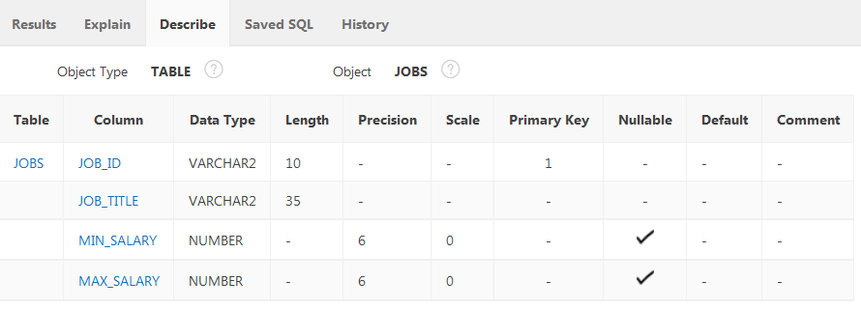
Objetos de Esquema de la Base de Datos
Mediante la ventana SQL Commands, debe solicitar una DESCripción de la tabla
Ninguna de las opciones adicionales que ofrece Object Browser está disponible en esta interfaz
DESCRIBE jobs;
DP 13-1
Creación de tablas
Notes:
Presenter
2020-12-17 14:55:52
--------------------------------------------
Puede utilizar DESCRIBE o su forma abreviada DESC para ver descripciones de tablas.

Slide 37
Creación de Tabla
Todos los datos de una base de datos relacional se almacenan en tablas
Al crear una nueva tabla, utilice las siguientes reglas para los nombres de tabla y columnas:
−Deben empezar por una letra
−Deben tener entre 1 y 30 caracteres
−Solo deben contener A - Z, a - z, 0 - 9, _ (carácter de subrayado), $ y #
−No deben ser un duplicado de otro nombre de objeto propiedad del mismo usuario
−No deben ser una palabra reservada de Oracle Server
DP 13-1
Creación de tablas

Slide 38

Reglas de Nomenclatura
Es mejor utilizar nombres descriptivos para las tablas y otros objetos de la base de datos
Si una tabla va a almacenar información sobre los alumnos, asígnele el nombre ALUMNOS, no PERSONAS o NIÑOS
Los nombres de tablas no son sensibles a mayúsculas/minúsculas
Por ejemplo, ALUMNOS se trata igual que ALuMnoS o alumnos
DP 13-1
Creación de tablas

Slide 39
Reglas de Nomenclatura
Los nombres de tabla deben ser en plural, por ejemplo, ALUMNOS, no alumno
La creación de tablas forma parte del lenguaje de definición de datos (DDL) de SQL
En las sentencias DDL que se utilizan para configurar, cambiar y eliminar estructuras de datos de tablas se incluyen ALTER, DROP, RENAME y TRUNCATE
DP 13-1
Creación de tablas

Slide 40
CREATE TABLE
Para crear una nueva tabla, debe tener el privilegio CREATE TABLE y un área de almacenamiento para él
El administrador de la base datos utiliza sentencias de lenguaje de control de datos (DCL) para otorgar este privilegio a los usuarios y asignar un área de almacenamiento
Las tablas que pertenecen a otros usuarios no se incluyen en su esquema
Si desea utilizar una tabla que no está en su esquema, utilice el nombre del propietario de la tabla como prefijo para el nombre de tabla:
SELECT *
FROM mary.students;
DP 13-1
Creación de tablas

Slide 41
Sintaxis de CREATE TABLE
Para crear una nueva tabla, utilice los siguientes detalles de sintaxis:
−table es el nombre de la tabla
−column es el nombre de la columna
−datatype es el tipo de dato y la longitud de la columna
−La expresión DEFAULT especifica un valor por defecto si se omite un valor en la sentencia INSERT
CREATE TABLE table
(column data type [DEFAULT expression], (column data type [DEFAULT expression], (……[ ] );
DP 13-1
Creación de tablas
Notes:
Presenter
2020-12-17 14:55:52
--------------------------------------------
Las definiciones de columnas se separan con comas.
Los tipos de dato se tratan con más detalle en la siguiente lección.

Slide 42
Ejemplo de CREATE TABLE
Los ejemplos siguientes muestran la sentencia CREATE TABLE:
CREATE TABLE my_cd_collection (cd_number NUMBER(3),
title VARCHAR2(20),
artist VARCHAR2(20),
purchase_date DATE DEFAULT SYSDATE);
CREATE TABLE my_friends (first_name VARCHAR2(20),
last_name VARCHAR2(30), email VARCHAR2(30),
phone_num VARCHAR2(12), birth_date DATE);
DP 13-1
Creación de tablas

Slide 43
Tablas Externas
Oracle también soporta otro tipo de tabla: tabla
externa
En una tabla externa, las filas de datos no están en los archivos de la base de datos, sino que en su lugar se encuentran en un archivo plano, almacenado de forma externa a la base de datos
Normalmente, una tabla externa se utiliza para almacenar datos
Oracle Database
Archivo plano: tabla externa 1
Archivo plano: tabla externa 2
migrados de versiones anteriores
de las bases de datos utilizadas por una compañía
DP 13-1
Creación de tablas

Slide 44
Tablas Externas
Cuando una compañía implanta una nueva aplicación y base de datos, suele tener que importar la mayoría de los datos de los sistemas antiguos al nuevo sistema para el acceso de lectura y escritura normal, pero puede haber algunos datos que no se utilicen con frecuencia y, por
lo tanto, solo se tenga que acceder
a ellos para lectura
Este tipo de dato podría alojarse en una tabla externa
Oracle Database
Archivo plano: tabla externa 1
Archivo plano: tabla externa 2
Una copia de seguridad en el nivel de sistema operativo
DP 13-1
Creación de tablas

Slide 45
Tablas Externas
Una de las principales ventajas de Oracle es que solo se tiene que hacer una copia de seguridad una vez de los datos alojados en tablas externas y, a continuación, nunca más a menos que el contenido
del archivo cambie
La sintaxis para crear una tabla externa es muy similar a la de crear una tabla estándar, excepto por el hecho de que tiene sintaxis adicional al final
Oracle Database
Archivo plano: tabla externa 1
Archivo plano: tabla externa 2
Una copia de seguridad en el nivel de sistema operativo
DP 13-1
Creación de tablas
Notes:
Presenter
2020-12-17 14:55:53
--------------------------------------------
Las compañías a menudo compran datos de referencia a fuentes externas, por ejemplo, información de marketing sobre clientes potenciales o archivos de direcciones con códigos postales. En lugar de cargar todos estos datos en la base de datos, las compañías suelen dejar los datos en archivos planos externos a la base de datos y acceder a ellos como una tabla externa.

Slide 46
Tablas Externas
La nueva sintaxis (que aparece en rojo) de las siguientes diapositivas no se utiliza en sentencias SQL estándar para la creación de tablas
ORGANIZATION EXTERNAL: indica a Oracle que cree una tabla externa
TYPE ORACLE_LOADER: de tipo Oracle Loader (producto de Oracle)
DEFAULT DIRECTORY def_dir1: nombre del directorio para el archivo
DP 13-1
Creación de tablas

Slide 47
Tablas Externas
ACCESS PARAMETERS: cómo leer el archivo
RECORDS DELIMITED BY NEWLINE: cómo identificar el principio de una nueva fila
FIELDS: especificaciones de nombre de campo y tipo de dato
LOCATION: nombre del archivo real que contiene los datos
Un ejemplo de la nueva sintaxis se muestra en rojo en la siguiente diapositiva
DP 13-1
Creación de tablas

Slide 48
Ejemplo de Tablas Externas
CREATE TABLE emp_load (employee_number CHAR(5), employee_dob CHAR(20), employee_last_name CHAR(20), employee_first_name CHAR(15), employee_middle_name CHAR(15), employee_hire_date DATE)
ORGANIZATION EXTERNAL (TYPE ORACLE_LOADER
DEFAULT DIRECTORY def_dir1 ACCESS PARAMETERS
(RECORDS DELIMITED BY NEWLINE
FIELDS (employee_number CHAR(2),
employee_dob CHAR(20), employee_last_name CHAR(18), employee_first_name CHAR(11), employee_middle_name CHAR(11),
employee_hire_date CHAR(10) date_format DATE mask
"mm/dd/yyyy"))
LOCATION ('info.dat'));
DP 13-1
Creación de tablas
Notes:
Presenter
2020-12-17 14:55:53
--------------------------------------------
Esta consulta no se ejecutará en APEX porque no hay conexión a una tabla externa .

Slide 49
Data Dictionary
Existen dos tipos de tablas en una base de datos Oracle: tablas de usuario y tablas de diccionario de datos
Se pueden emitir sentencias SQL para acceder a ambos tipos de tablas: puede seleccionar, insertar, actualizar y suprimir datos de las tablas de usuario y puede seleccionar datos de la tabla de diccionario de datos
Oracle Database
DP 13-1
Creación de tablas

Slide 50
Data Dictionary
Las tablas de usuario creadas por el usuario que contiene sus datos:
−empleados, departamentos, cargos, etc.
Tablas de diccionario de datos:
−DICTIONARY, USER_OBJECTS, USER_TABLES, USER_SEGMENTS, USER_INDEXES, etc.
Oracle Database
DP 13-1
Creación de tablas

Slide 51
Data Dictionary
Las tablas de diccionario de datos son propiedad de un usuario de Oracle especial llamado SYS y solo se deben utilizar sentencias SELECT al trabajar con cualquiera de estas tablas
Para proteger a estas tablas del acceso accidental de usuario, todas tienen vistas creadas a través de las que los usuarios de la base de datos acceden al diccionario de datos
Oracle Database
DP 13-1
Creación de tablas
Notes:
Presenter
2020-12-17 14:55:54
--------------------------------------------
Las vistas se describirán más detalladamente más adelante en el curso.

Slide 52
Data Dictionary
Si cualquier usuario de Oracle intenta realizar inserciones, actualizaciones o supresiones en una de las tablas de diccionario de datos, no se permite la operación ya que puede poner en peligro la integridad de toda la base de datos
Oracle Database
DP 13-1
Creación de tablas

Slide 53
Data Dictionary
Al utilizar las vistas del diccionario de datos en la interfaz SQL Commands, debe saber los nombres de las vistas del diccionario con las que está trabajando
En Oracle, esto es bastante sencillo: ponga como prefijo al tipo de objeto que está buscando USER_xxx o ALL_xxx,
donde xxx es el tipo de objeto
SELECT table_name, status FROM USER_TABLES;
SELECT table_name, status FROM ALL_TABLES;
DP 13-1
Creación de tablas

Slide 54
Data Dictionary
Por lo tanto, si desea investigar los índices, simplemente seleccione USER_INDEXES; si desea información acerca de las secuencias, la tabla es USER_SEQUENCES, etc.
SELECT *
FROM user_indexes;
SELECT *
FROM user_objects
WHERE object_type = 'SEQUENCE';
DP 13-1
Creación de tablas
Notes:
Presenter
2020-12-17 14:55:54
--------------------------------------------
Si no está seguro de la vista del diccionario de datos que necesita, puede utilizar SELECT * FROM DICTIONARY y se devolverá el nombre de las vistas incluidas en el diccionario con una descripción de su contenido.

Slide 55



Slide 56


Database Programming with SQL
13-3
Modificación de una Tabla
Copyright © 2020, Oracle y/o sus filiales. Todos los derechos reservados.

Slide 57
ALTER TABLE
Las sentencias ALTER TABLE se utilizan para:
−Agregar una nueva columna
−Modificar una columna existente
−Definir un valor DEFAULT para una columna
−Borrar una columna
Puede agregar o modificar una columna de una tabla, pero no puede especificar donde aparece la columna
DP 13-3
Modificación de una Tabla

Slide 58

ALTER TABLE
Una columna recién agregada siempre se convierte en la última columna de la tabla
Además, si una tabla ya tiene filas de datos y agrega una nueva columna a la tabla, la nueva columna inicialmente será nula para todas las filas ya existentes
DP 13-3
Modificación de una Tabla

Slide 59
ALTER TABLE: Adición de una Columna
Para agregar una nueva columna, utilice la sintaxis SQL que se muestra a continuación:
ALTER TABLE tablename
ADD (column name data type [DEFAULT expression], column name data type [DEFAULT expression], ...
Por ejemplo:
ALTER TABLE my_cd_collection
ADD (release_date DATE DEFAULT SYSDATE);
ALTER TABLE my_friends
ADD (favorite_game VARCHAR2(30));
DP 13-3
Modificación de una Tabla

Slide 60
ALTER TABLE: Modificación de una Columna
La modificación de una columna puede incluir cambios en el tipo de dato, tamaño y valor DEFAULT de una columna
Las reglas y las restricciones al modificar una columna son las siguientes:
−Puede aumentar el ancho o la precisión de una columna numérica
−Puede aumentar el ancho de una columna de caracteres
−Puede reducir el ancho de una columna NUMBER si la columna contiene únicamente valores nulos o si la tabla no tiene filas
−Para tipos VARCHAR, puede reducir el ancho hasta el mayor valor incluido en la columna
DP 13-3
Modificación de una Tabla

Slide 61
ALTER TABLE: Modificación de una Columna
Puede cambiar el tipo de dato solo si la columna contiene valores nulos
Solo puede convertir una columna CHAR a VARCHAR2 o una columna VARCHAR2 a CHAR si la columna contiene valores nulos, o bien si no cambia el tamaño a algo más pequeño que cualquier valor de la columna
El cambio del valor DEFAULT de una columna silo afecta a las inserciones posteriores en la tabla
DP 13-3
Modificación de una Tabla

Slide 62
Ejemplo de ALTER TABLE: Modificación de una Columna
Ejemplo: se ha creado una tabla con dos columnas:
CREATE TABLE mod_emp
(last_name VARCHAR2(20), salary NUMBER(8,2));
¿Cuál de estas modificaciones estaría permitida y cuál no?
Considere las respuestas con y sin filas de datos en la tabla
ALTER TABLE mod_emp
MODIFY (last_name VARCHAR2(30));
ALTER TABLE mod_emp
MODIFY (last_name VARCHAR2(10));
ALTER TABLE mod_emp
MODIFY (salary NUMBER(10,2));
ALTER TABLE mod_emp
MODIFY (salary NUMBER(8,2) DEFAULT 50);
DP 13-3
Modificación de una Tabla

Slide 63
Ejemplo de ALTER TABLE: Modificación de una Columna
Solo estaría permitida si las columnas estuvieran vacías o el nombre más largo tuviera 10 caracteres o menos
ALTER TABLE mod_emp
MODIFY (last_name VARCHAR2(10));
Estaría permitida con o sin datos ya que aumenta el ancho de columna
ALTER TABLE mod_emp
MODIFY (last_name VARCHAR2(30));
DP 13-3
Modificación de una Tabla

Slide 64
Ejemplo de ALTER TABLE: Modificación de una Columna
Estaría permitida con o sin datos ya que aumenta la precisión de columna
ALTER TABLE mod_emp
MODIFY (salary NUMBER(10,2));
Se permitiría con o sin datos, ya que solo se agrega un valor DEFAULT
ALTER TABLE mod_emp
MODIFY (salary NUMBER(8,2) DEFAULT 50);
DP 13-3
Modificación de una Tabla

Slide 65
ALTER TABLE: Borrado de una Columna
Al borrar una columna se aplican las siguientes reglas:
−Se puede borrar una columna que contenga datos
−Solo se puede borrar una columna cada vez
−No puede borrar todas las columnas de una tabla; debe permanecer al menos una columna
−Una vez borrada la columna, los valores de datos de esta no se pueden recuperar
DP 13-3
Modificación de una Tabla

Slide 66
ALTER TABLE: Borrado de una Columna
Sintaxis SQL:
ALTER TABLE tablename
DROP COLUMN column name;
Por ejemplo:
ALTER TABLE my_cd_collection
DROP COLUMN release_date;
ALTER TABLE my_friends
DROP COLUMN favorite_game;
DP 13-3
Modificación de una Tabla

Slide 67
SET UNUSED para Columnas
Borrar una columna de una tabla grande puede llevar mucho tiempo
Una alternativa más rápida es marcar la columna como no utilizable
Los valores de columna permanecen en la base de datos, pero no se puede acceder a ellos de ninguna forma, por lo que el efecto es el mismo que borrar la columna
De hecho, puede agregar una nueva columna a la base de datos con el mismo nombre que la columna no utilizada
Las columnas no utilizadas existen, pero son invisibles
Sintaxis:
ALTER TABLE tablename SET UNUSED (column name);
DP 13-3
Modificación de una Tabla

Slide 68
Ejemplo de SET UNUSED para Columnas
Ejemplo:
ALTER TABLE copy_employees
SET UNUSED (email);
DROP UNUSED COLUMNS elimina todas las columnas marcadas actualmente como no utilizadas
Utilice esta sentencia cuando desee reclamar el espacio en disco adicional de las columnas no utilizadas en una tabla
Ejemplo:
ALTER TABLE copy_employees
DROP UNUSED COLUMNS;
DP 13-3
Modificación de una Tabla

Slide 69
Resumen de ALTER TABLE
En este gráfico se resumen los usos del comando ALTER TABLE:
Sintaxis | Resultados | Problemas
ALTER TABLE tablename ADD (column name data type [DEFAULT expression], column name data type [DEFAULT expression], … | Agrega una nueva columna a la tabla | No puede especificar dónde debe aparecer la columna en la tabla. Se convierte en la última columna.
ALTER TABLE tablename MODIFY (column name data type [DEFAULT expression], column name data type, … | Se utiliza para cambiar el tipo de dato, tamaño y valor por defecto de una columna. | El cambio del valor por defecto de una columna solo afecta a las inserciones posteriores en la tabla.
ALTER TABLE tablename DROP COLUMN column name; | Se utiliza para borrar una columna de una tabla | Debe quedar al menos una columna en la tabla después de modificarla. Una vez borrada, la columna no se puede recuperar.
ALTER TABLE tablename SET UNUSED (column name); | Se utiliza para marcar una o más columnas para que se puedan borrar más tarde | No restaura espacio en disco. Las columnas se tratan como si se hubieran borrado.
ALTER TABLE tablename DROP UNUSED COLUMNS | Elimina de la tabla todas las columnas marcadas actualmente como no utilizadas. | Una vez definidas como no utilizadas, no hay acceso a las columnas; no se muestra ningún dato con DESCRIBE. Eliminación permanente; sin rollback.
DP 13-3
Modificación de una Tabla

Slide 70
DROP TABLE
La sentencia DROP TABLE elimina la definición de una tabla de Oracle
La base de datos pierde todos los datos de la tabla y los índices asociados a los mismos
Cuando se emite una sentencia DROP TABLE:
−Se suprimen todos los datos de la tabla
−Se elimina la descripción de la tabla del diccionario de datos
Oracle Server no cuestiona la decisión y borra la tabla inmediatamente
DP 13-3
Modificación de una Tabla

Slide 71
DROP TABLE
En la siguiente diapositiva, verá que puede restaurar una tabla después borrarla, pero no está garantizado
Solo el creador de la tabla o un usuario con el privilegio DROP ANY TABLE (normalmente solo el DBA) puede eliminar una tabla
Sintaxis:
DROP TABLE tablename;
Ejemplo:
DROP TABLE copy_employees;
DP 13-3
Modificación de una Tabla

Slide 72
FLASHBACK TABLE
Si borra una tabla por error, puede recuperar esa tabla y sus datos
Cada usuario de base de datos tiene su propia papelera de reciclaje a la que se mueven los objetos borrados y que se pueden recuperar de aquí con el comando FLASHBACK TABLE
Este comando se puede utilizar para restaurar una tabla, una vista o un índice que se haya borrado por error
La sintaxis es la siguiente:
FLASHBACK TABLE tablename TO BEFORE DROP;
DP 13-3
Modificación de una Tabla

Slide 73
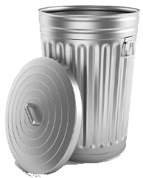
FLASHBACK TABLE
Por ejemplo, si borra la tabla EMPLOYEES por error, puede recuperarla simplemente emitiendo el comando:
FLASHBACK TABLE copy_employees TO BEFORE DROP;
Como propietario de una tabla, puede emitir el comando de flashback y si la tabla que está restaurando tenía índices, estos también se restauran
Es posible ver los objetos que se pueden restaurar consultando la vista del diccionario de datos USER_RECYCLEBIN
DP 13-3
Modificación de una Tabla

Slide 74
FLASHBACK TABLE
Se puede consultar la vista USER_RECYCLEBIN como todas las demás vistas del diccionario de datos:
SELECT original_name, operation, droptime
FROM user_recyclebin
ORIGINAL_NAME | OPERATION | DROPTIME
EMPLOYEES | DROP | 2007-12-05:12.34.24
EMP_PK | DROP | 2007-12-05:12.34.24
DP 13-3
Modificación de una Tabla

Slide 75
FLASHBACK TABLE
Una vez restaurada una tabla con el comando FLASHBACK TABLE, ya no está visible en la vista USER_RECYCLEBIN
Cualquier índice que se borrara con la tabla original también se restaurará
Puede que sea necesario (por motivos de seguridad) borrar una tabla completamente, omitiendo la papelera de reciclaje
Esto se puede hacer agregando la palabra clave PURGE
DROP TABLE copy_employees PURGE;
DP 13-3
Modificación de una Tabla

Slide 76
RENAME
Para cambiar el nombre de una tabla, utilice la sentencia RENAME
Esto solo lo puede hacer el propietario del objeto o el DBA
Sintaxis:
RENAME old_name to new_name;
Ejemplo:
RENAME my_cd_collection TO my_music;
Veremos más adelante que podemos renombrar otros tipos de objetos como, por ejemplo, vistas, secuencias y sinónimos
DP 13-3
Modificación de una Tabla

Slide 77
TRUNCATE
Al truncar una tabla, se eliminan todas las filas de una tabla y se libera el espacio de almacenamiento utilizado por dicha tabla
Al utiliza la sentencia TRUNCATE TABLE:
−No se puede realizar rollback de la eliminación de filas
−Debe ser el propietario de la tabla o tener privilegios de
sistema DROP ANY TABLE
DP 13-3
Modificación de una Tabla

Slide 78
TRUNCATE
Sintaxis:
TRUNCATE TABLE tablename;
Con la sentencia DELETE también se eliminan todas las filas de una tabla, pero no se libera el espacio de almacenamiento
TRUNCATE es más rápido que DELETE porque no genera información de rollback
DP 13-3
Modificación de una Tabla

Slide 79
COMMENT ON TABLE
Puede agregar un comentario de hasta 2.000 caracteres sobre una columna, tabla o vista mediante la sentencia COMMENT
Sintaxis:
COMMENT ON TABLE tablename | COLUMN table.column IS 'place your comment here';
Ejemplo:
COMMENT ON TABLE employees
IS 'Western Region only';
DP 13-3
Modificación de una Tabla

Slide 80
COMMENT ON TABLE
Para ver los comentarios de la tabla en el diccionario de datos:
SELECT table_name, comments FROM user_tab_comments;
TABLE_NAME | COMMENTS
EMPLOYEES | Western Region Only
Si desea borrar un comentario realizado anteriormente en una tabla o columna, utilice la cadena vacía ("):
COMMENT ON TABLE employees IS ' ' ;
DP 13-3
Modificación de una Tabla

Slide 81
FLASHBACK QUERY
Puede que detecte que los datos en una tabla se han cambiado, de algún modo, de forma incorrecta
Afortunadamente, Oracle tiene una función que permite ver los datos de fila en momentos concretos en el tiempo, por lo que puede comparar diferentes versiones de una fila a lo largo del tiempo
Esta función es muy útil
Imagine, por ejemplo, que alguien por error ha realizado algún DML en una tabla y, a continuación, ejecuta COMMIT en dichos cambios
Oracle Application Express confirma automáticamente, por lo que se cometen fácilmente errores
DP 13-3
Modificación de una Tabla

Slide 82
FLASHBACK QUERY
Puede utilizar la función FLASHBACK QUERY para examinar qué aspecto tenían las filas ANTES de que se aplicaran esos cambios
Cuando Oracle cambia datos, siempre mantiene una copia del aspecto de los datos corregidos antes de que se realizara cualquier cambio
Por lo que mantiene una copia del valor anterior de la columna para una actualización de columna, mantiene toda la fila para una supresión y no mantiene nada para una sentencia de inserción
DP 13-3
Modificación de una Tabla

Slide 83
FLASHBACK QUERY
Estas copias antiguas se mantienen en un lugar especial denominado el tablespace UNDO
Los usuarios pueden acceder a esta zona especial de la base de datos mediante una consulta de flashback
Puede consultar las versiones anteriores de los datos utilizando la cláusula VERSIONS en una sentencia SELECT
DP 13-3
Modificación de una Tabla

Slide 84
FLASHBACK QUERY
Por ejemplo:
SELECT employee_id,first_name ||' '|| last_name AS "NAME",
versions_operation AS "OPERATION", versions_starttime AS "START_DATE", versions_endtime AS "END_DATE", salary
FROM employees
VERSIONS BETWEEN SCN MINVALUE AND MAXVALUE
WHERE employee_id = 1;
El número SCN al que se hacía referencia en la consulta anterior significa que el número de cambio del sistema es una identificación precisa de tiempo en la base de datos
Se trata de un número secuencial que incrementa y mantiene la propia base de datos
DP 13-3
Modificación de una Tabla

Slide 85
FLASHBACK QUERY
La mejor forma de demostrar FLASHBACK QUERY es con un ejemplo
El contenido es el siguiente para employee_id 1 en la tabla de empleados
SELECT employee_id,first_name ||' '|| last_name AS "NAME",
versions_operation AS "OPERATION", versions_starttime AS "START_DATE", versions_endtime AS "END_DATE", salary
FROM employees
VERSIONS BETWEEN SCN MINVALUE AND MAXVALUE
WHERE employee_id = 1;
no se han encontrado datos
DP 13-3
Modificación de una Tabla

Slide 86
FLASHBACK QUERY
A continuación, creamos el empleado:
INSERT INTO copy_employees
VALUES (1, 'Natacha', 'Hansen', 'NHANSEN', '4412312341234',
'07-SEP-1998', 'AD_VP', 12000, null, 100, 90, NULL);
SELECT employee_id,first_name ||' '|| last_name AS "NAME",
versions_operation AS "OPERATION", versions_starttime AS "START_DATE", versions_endtime AS "END_DATE", salary
FROM employees
VERSIONS BETWEEN SCN MINVALUE AND MAXVALUE
WHERE employee_id = 1;
EMPLOYEE_ID | NAME | OPERATION | START_DATE | END_DATE | SALARY
1 | Natacha Hansen | I | 07-SEP-1998 06.51.58 AM | - | 12000
DP 13-3
Modificación de una Tabla

Slide 87
FLASHBACK QUERY
A continuación, puede actualizar la fila:
UPDATE copy_employees
SET salary = 1
WHERE employee_id = 1;
SELECT employee_id,first_name ||' '|| last_name AS "NAME",
versions_operation AS "OPERATION", versions_starttime AS "START_DATE", versions_endtime AS "END_DATE", salary
FROM employees
VERSIONS BETWEEN SCN MINVALUE AND MAXVALUE
WHERE employee_id = 1;
EMPLOYEE_ID | NAME | OPERATION | START_DATE | END_DATE | SALARY
1 | Natacha Hansen | U | 07-SEP-1998 06.57.01 AM | - | 1
1 | Natacha Hansen | I | 07-SEP-1998 06.51.58 AM | 07-SEP-1998 06.57.01 AM | 12000
DP 13-3
Modificación de una Tabla

Slide 88
FLASHBACK QUERY
A continuación, puede suprimir la fila:
DELETE from copy_employees
WHERE employee_id = 1;
SELECT employee_id,first_name ||' '|| last_name AS "NAME",
versions_operation AS "OPERATION", versions_starttime AS "START_DATE", versions_endtime AS "END_DATE", salary
FROM employees
VERSIONS BETWEEN SCN MINVALUE AND MAXVALUE
WHERE employee_id = 1;
EMPLOYEE_ID | NAME | OPERATION | START_DATE | END_DATE | SALARY
1 | Natacha Hansen | D | 07-SEP-1998 07.00.10 AM | - | 1
1 | Natacha Hansen | U | 07-SEP-1998 06.57.01 AM | 07-SEP-1998 07.00.10 AM | 1
1 | Natacha Hansen | I | 07-SEP-1998 06.51.58 AM | 07-SEP-1998 06.57.01 AM | 12000
DP 13-3
Modificación de una Tabla

Slide 89
FLASHBACK QUERY
El resultado de la última consulta de la diapositiva anterior solo está disponible si se utiliza Flashback query, es decir, la cláusula VERSIONS
Si intenta realizar una búsqueda normal de employee_id = 1 tras la sentencia delete, recibirá el error normal, No Data Found
SELECT employee_id, salary
FROM copy_employees WHERE employee_id = 1;
DP 13-3
Modificación de una Tabla

Slide 90
LEALTAD
LA LEALTAD SE TRADUCE EN GARANTIZAR QUE, UNA VEZ ACEPTADA Y COMPROMETIDA UNA OPERACIÓN O UN DISEÑO, EL SISTEMA Y LAS POLÍTICAS ASOCIADAS SE MANTENGAN FIELES A ESA PROMESA A LO LARGO DEL TIEMPO.

Slide 91

¡GRACIAS POR SU ATENCIÓN!
D U D A S
R E C U E R D A Q U E T E N E M O S N U E S T R O F O R O S E M A N A L D O N D E P U E D E S C O N S U L T A R C U A L Q U I E R D U D A Q U E T E S U R J A E N L A S E M A N A

